Slide 1

Reconstruire le vent 3D avec un opérateur neuronal de Fourier contraint par la physique
Première restitution
Projet de fin d'études 2026
Des capteurs ANEO de surface à ≈ 25 m à un champ de vent conservant la masse jusqu'à 1000 m
Présenté par
Encadrant
Organisme d'accueil
Ines Rouatbi
Rayen Ben Amor
Tukhnanutha · ISI / ESPRIT
Notes:
Première restitution : où en est le projet, ce qui est construit, les premiers résultats et la suite.

Slide 2
Huit étapes, selon CRISP-DM
PLAN DE LA RESTITUTION
01
02
03
04
05
06
07
08
Contexte
Compréhension du métier
Compréhension des données
Préparation & variables
Modélisation
Premiers résultats
Plan de déploiement
Prochaines étapes
PC-FNO3D · Première restitution · ANEO
2

Slide 3
On mesure le sol, on devine le ciel
01
CONTEXTE
Les capteurs ANEO donnent une image dense à 25 m. Tout ce qui est au-dessus est inconnu.
3

Slide 4
Dense en surface, aveugle en altitude
LE RÉSEAU ANEO · TUKHNANUTHA
500 000
points de surface
grille 1000 × 500, pas de 50 m
50 × 25 km
domaine d'étude
relief de 5 à 526 m
7
variables par capteur
T, ρ, HR, p et vent u, v, w
PC-FNO3D · Première restitution · ANEO
4
Notes:
Chaque point orange est un capteur. Les cercles bleus sont ce que l'on cherche : le vent à 250, 500 et 1000 m, où rien n'est mesuré.

Slide 5


Deux questions guident le projet
PROBLÉMATIQUE
« Imaginez qu'il vous faut la vitesse du vent à 500 m… et qu'aucun capteur n'existe à cette hauteur. »
Q1 · Reconstruction
Q2 · Cohérence physique
Comment reconstruire un champ de vent 3D continu (u, v, w) de 25 à 1000 m à partir des seules mesures prises près du sol ?
Comment garantir que le champ respecte la physique : conservation de la masse ∇·(ρv) = 0 et un air qui suit le relief ?
PC-FNO3D · Première restitution · ANEO
5

Slide 6






Chaque famille manque au moins une exigence
APPROCHES EXISTANTES
Kriging / RBF
CFD Navier–Stokes
CNN / U-Net
＋ Simple et rapide
＋ Physique exacte
＋ Rapide à entraîner et à exécuter
− Aucune physique
− Des heures par calcul, conditions initiales requises
− Vue locale, sans physique
PINNs
Opérateurs neuronaux
PC-FNO3D · notre modèle
＋ Physique dans la loss
＋ Global et rapide (FFT)
＋ Global, rapide, contraint par la physique
− Lent, difficile à passer en 3D
− Physique absente par défaut
− Appris sur une vérité synthétique
PC-FNO3D · Première restitution · ANEO
6

Slide 7
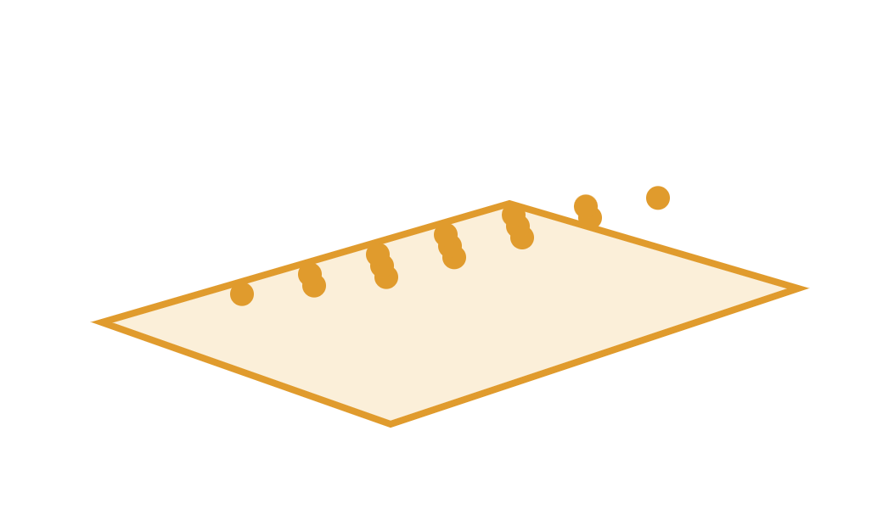


Pourquoi le modèle final est PC-FNO3D
DE LA 2D À LA 3D
PC-FNO2D · première étape
PC-FNO3D · modèle final
Un seul plan de surface, 18 canaux. R² u test 0,988 à 25 m, mais aucune vérité en altitude pour vérifier le profil vertical, et seulement la divergence 2D dans la loss.
Une transformée de Fourier sur (z, y, x) : 12 niveaux jusqu'à 1 km, évalués face à une vérité 3D indépendante, avec la continuité 3D complète dans la loss.
PC-FNO3D · Première restitution · ANEO
7

Slide 8
Compréhension du métier
02
CRISP-DM · PHASE 1
Ce que le projet doit livrer (objectifs métier) et comment chaque objectif est mesuré (objectifs data science).
8

Slide 9
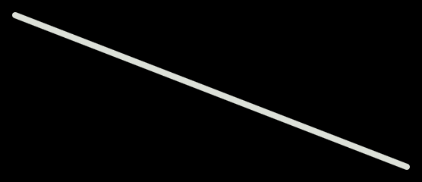
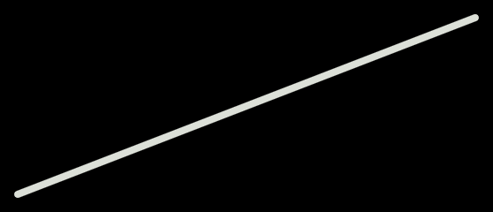

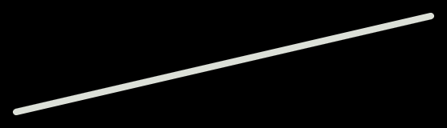
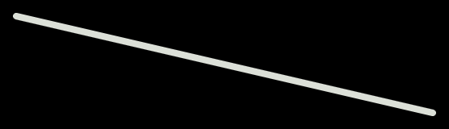
Quatre objectifs métier
COMPRÉHENSION DU MÉTIER · BO
BO1
Vent 3D jusqu'à 1000 m
BO2
Physiquement réaliste
Reconstruire le champ de vent du sol à 1 km avec les seules données de surface ANEO.
Les prédictions respectent la conservation de la masse et la condition au sol.
Objectifs métier
BO3
Continu, sans artefacts
BO4
Quasi temps réel
Un champ lisse et exploitable aux nœuds virtuels, sans bruit parasite.
Chaque instant de mesure est reconstruit assez vite pour l'exploitation.
PC-FNO3D · Première restitution · ANEO
9
Notes:
Chaque BO découle de la problématique : fiable, physiquement cohérent, continu et quasi temps réel.

Slide 10




Chaque objectif métier reçoit une cible mesurable
COMPRÉHENSION DU MÉTIER · DSO
DSO1
DSO2
DSO3
DSO4
DSO5
Précision
Conservation de la masse
Continuité
Rapidité
Robustesse
≤ 0,5 m/s
≤ 1,1
< 1 s
≤ 0,7 m/s
≤ 1e-4
RMSE de u, v sur les nœuds 3D · R² ≥ 0,95 à chaque niveau pour u, v et w
Rugosité prédiction / vérité : pas de bruit parasite
Temps d'inférence par instant sur un GPU
RMSE de u, v avec seulement 25 % des capteurs
RMS moyen de ∇·(ρv) en kg·m⁻³·s⁻¹
sert BO1
sert BO2
sert BO3
sert BO4
sert BO1 · BO4
Protocole : 15 jours de test inédits · 120 instants synoptiques · 50 % des capteurs visibles. w (quelques cm/s) n'est jugé que par le R² : un RMSE de 0,5 m/s n'aurait pas de sens pour lui.
PC-FNO3D · Première restitution · ANEO
10

Slide 11

Où en est le projet aujourd'hui
MÉTHODOLOGIE · CRISP-DM
1
Compréhension du métier
Fait
BO et DSO définis
6
1
2
Compréhension des données
Fait
Dataset 3D v2 analysé
3
Préparation des données
Fait
5
CRISP-DM
2
Cache, agrégation, feature engineering
4
Modélisation
Fait
PC-FNO3D entraîné (140 époques)
4
3
5
Évaluation
En cours
Résultats de test, état des DSO
6
Déploiement
En cours
Moteur + appli 3D construits, hébergement ensuite
PC-FNO3D · Première restitution · ANEO
11

Slide 12
Compréhension des données
03
CRISP-DM · PHASE 2
Une année complète d'atmosphère : des capteurs bruités en surface, une vérité sans bruit sur 12 niveaux en altitude.
12

Slide 13
Une année d'atmosphère 3D en chiffres
DATASET V2 · 1ER JANV. – 28 DÉC. 2025
100
1 000
12
jours
instants
niveaux d'altitude
≈ 8 par mois, toutes saisons
synoptiques, minute et 10 secondes
de 25 m à 1000 m au-dessus du niveau de la mer
1,35 M
1,35 Md
≈ 40 Go
points par instant
lignes au total
compressés
500 000 de surface + 849 184 nœuds virtuels
une ligne par point et par instant
100 fichiers csv.gz journaliers
PC-FNO3D · Première restitution · ANEO
13

Slide 14
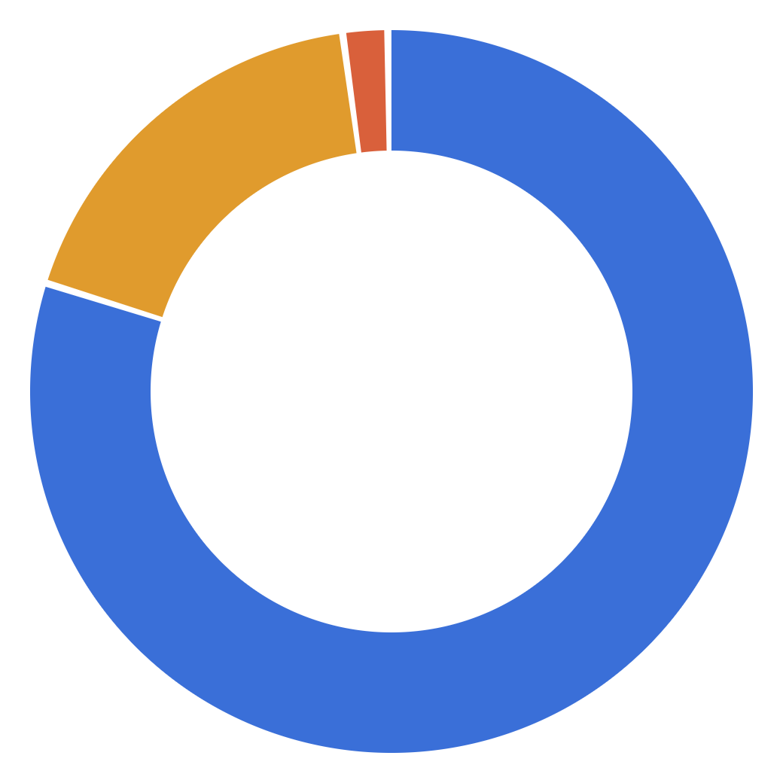
Trois types d'instants
COMPRÉHENSION DES DONNÉES
800 · synoptiques
8 par jour à 00, 03, 06 … 21 UTC
1 000
180 · épisodes minute
instants
10 épisodes de 18 minutes : lever du soleil, brise, front, rafales
20 · épisodes 10 secondes
2 épisodes de 10 instants
Les épisodes partagent la même heure : chaque instant est donc identifié par timestamp_utc (minutes et secondes comprises).
PC-FNO3D · Première restitution · ANEO
14

Slide 15


Part du domaine couverte par chaque niveau
COMPRÉHENSION DES DONNÉES · NIVEAUX VERTICAUX
1000 m
100 %
800 m
100 %
650 m
100 %
500 m
99,3 %
Niveaux sous le relief
400 m
96,7 %
Les nœuds sous le relief, ou à moins de 5 m au-dessus, n'existent pas. Les bas niveaux n'existent qu'au-dessus des plaines.
300 m
85 %
200 m
50,1 %
150 m
32,1 %
100 m
11,4 %
75 m
4 %
50 m
0,9 %
25 m
0 %
Niveaux retenus pour l'évaluation
Niveaux couvrant au moins 5 % du domaine : 100 m et plus. 25–75 m sont exclus des tableaux DSO.
PC-FNO3D · Première restitution · ANEO
15
Notes:
Couvertures issues de l'évaluation de test : part de la grille 250 × 500 où un nœud existe à cette altitude.

Slide 16
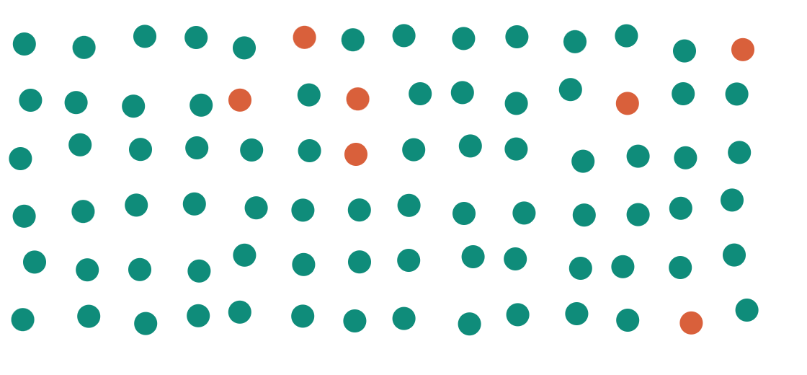
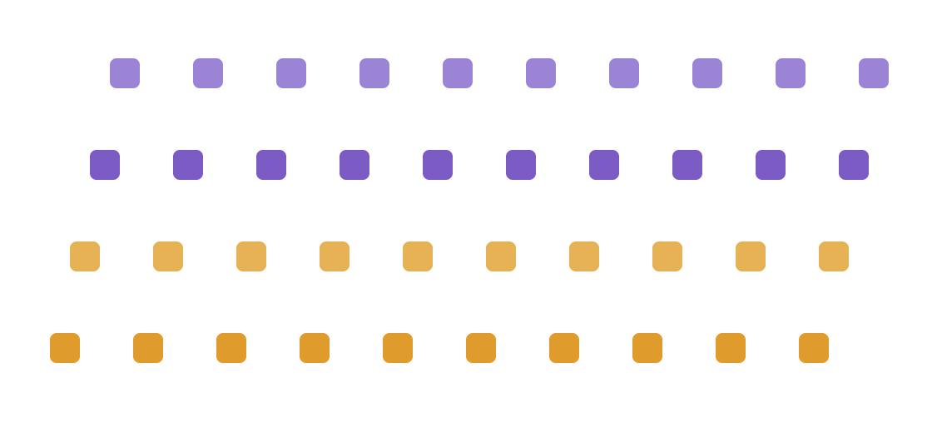
Capteurs bruités en entrée, vérité sans bruit en sortie
COMPRÉHENSION DES DONNÉES · DEUX TYPES DE LIGNES
ENTRÉE
500 000 capteurs de surface
CIBLE
849 184 nœuds virtuels
À 20–30 m du sol, avec bruit de mesure. 98,8 % capteurs réels (mask_i_obs = 1). 1,2 % interpolés : exclus de l'entrée.
Une grille 500 × 250 à 100 m sur 12 niveaux, sans bruit. Utilisée seulement pour superviser et évaluer le modèle, jamais en entrée.
PC-FNO3D · Première restitution · ANEO
16

Slide 17




La cible respecte déjà les lois à apprendre
COMPRÉHENSION DES DONNÉES · PHYSIQUE DE LA VÉRITÉ
Conservation de la masse
Condition au sol
Thermodynamique
w issu de la continuité · résidu ≈ 1e-11
w = u·∂z/∂x + v·∂z/∂y au premier niveau
Hydrostatique (< 1,2 % d'erreur), gaz parfait, humidité de Magnus
Couche limite
Équilibre grande échelle
Diversité
Profil logarithmique, hauteur 200–1500 m, jet nocturne, vents de pente
Vent géostrophique et thermique cohérents avec la surface
8 directions, du calme au fort, 3 classes de stabilité, 12 mois
PC-FNO3D · Première restitution · ANEO
17
Notes:
Vérifié dans le pipeline avant l'entraînement : une vérité violant la continuité rendrait le DSO2 inatteignable.

Slide 18



Des jours entiers, répartis sur l'année
COMPRÉHENSION DES DONNÉES · DÉCOUPAGE ANTI-FUITE
70 jours
15 jours
15 jours
Entraînement · apprentissage
Validation
Test
Aucune fuite entre ensembles
Statistiques d'entraînement seulement
Test inédit
Tous les instants d'un jour, épisodes compris, appartiennent à un seul ensemble. Aucun quasi-doublon ne traverse le découpage.
Les 15 jours de test ne servent jamais à l'entraînement ni au choix du modèle.
Moyennes et écarts-types de normalisation viennent des seuls jours d'entraînement, puis sont appliqués à la validation et au test.
PC-FNO3D · Première restitution · ANEO
18

Slide 19
Préparation des données & feature engineering
04
CRISP-DM · PHASE 3
De 1,35 milliard de lignes à des tenseurs compacts et 25 canaux d'entrée informés par la physique.
19

Slide 20






Chaque instant devient deux tenseurs
PRÉPARATION DES DONNÉES · CACHE DE TENSEURS
Lire
Grouper
Indexer
Tensoriser
Cache
100 fichiers csv.gz avec pyarrow
par timestamp_utc → 1000 instants
point_id → cellule ou (niveau, ligne, col.)
surface S et volume Y
fichiers .npy + index, copiés sur Drive
S · (8, 250, 500)
Y · (4, 12, 250, 500)
u, v, w, T, ρ, HR, p + indicateur capteur disponible, grille 100 m
u, v, w, ρ sur 12 niveaux · 0 sous le relief + masque VALID
PC-FNO3D · Première restitution · ANEO
20

Slide 21
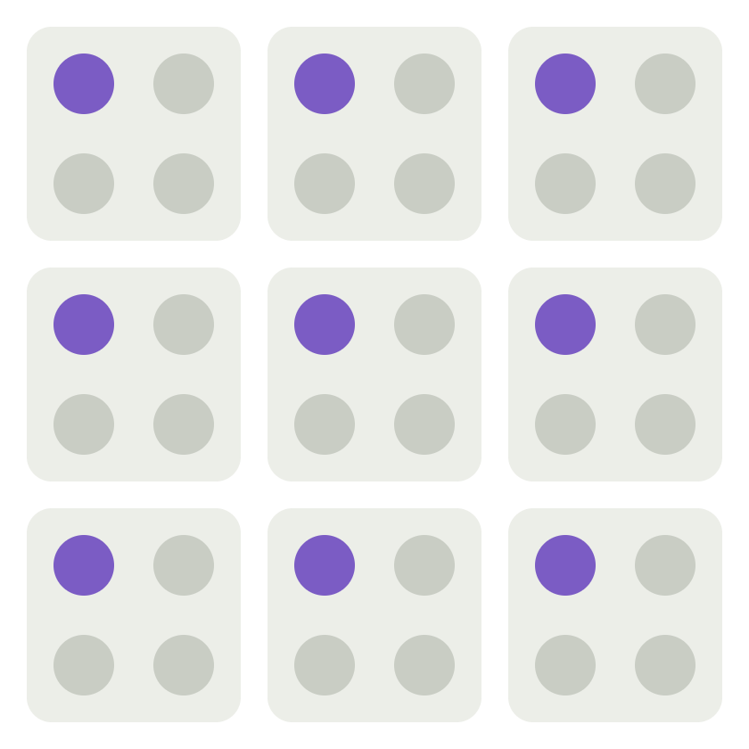
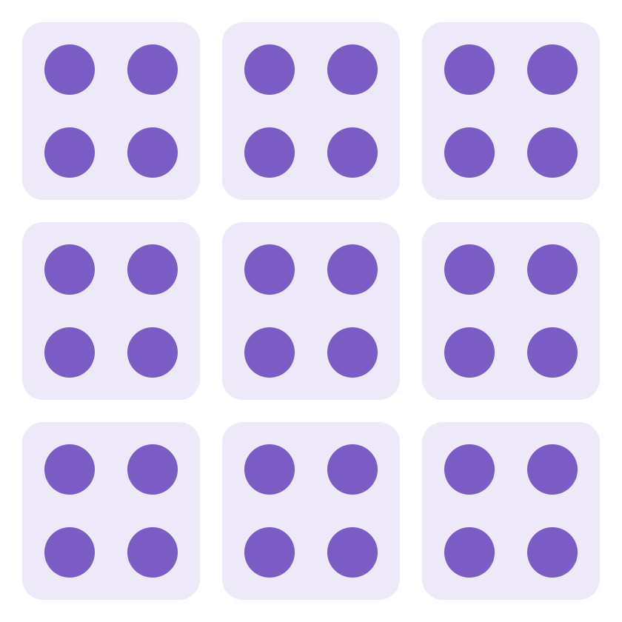

Chaque capteur compte : agrégation 2×2
PRÉPARATION DES DONNÉES · AGRÉGATION DES CAPTEURS
Naïf · 1 capteur sur 4
Notre choix · moyenne du bloc
La grille du modèle est à 100 m, les capteurs à 50 m. Garder un coin par bloc reviendrait à ignorer 375 000 mesures à chaque instant.
Chaque cellule moyenne ses capteurs disponibles (masque = 1). Les 500 000 contribuent, et le bruit de mesure est réduit par la moyenne.
PC-FNO3D · Première restitution · ANEO
21

Slide 22
25 canaux d'entrée, six rôles
FEATURE ENGINEERING · VUE D'ENSEMBLE
7
1
6
3
4
4
Mesures de surface · 7
Disponibilité capteur · 1
Relief statique · 6
u, v, w, T, ρ, HR, p · z-score, 0 si masqué
1 = visible, 0 = masqué
altitude, log z₀, pente, sin/cos orientation, hauteur capteur
Géométrie 3D · 3
Temps · 4
Dérivés physiques · 4
altitude ASL, hauteur sol, masque valide
sin/cos de l'heure (minutes incluses) et du jour de l'année
vent géostrophique u_g, v_g et cisaillement du vent thermique
Les canaux 2D sont recopiés sur les 12 niveaux : le modèle lit un volume (25, 12, 250, 500).
PC-FNO3D · Première restitution · ANEO
22

Slide 23
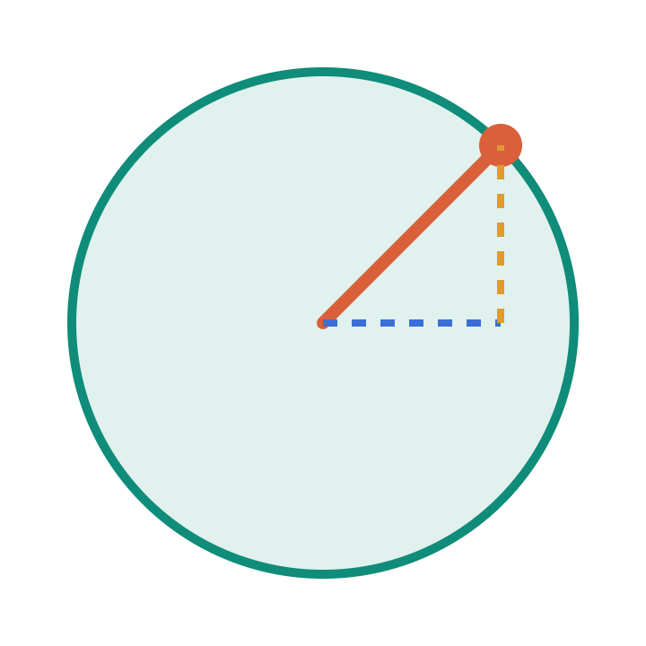
Transformer le relief en nombres pour le modèle
FEATURE ENGINEERING · RELIEF & GÉOMÉTRIE
z_terrain / 500
altitude du relief, ramenée à ≈ [0, 1]
N
pilote le profil logarithmique et le blocage
45°
log z₀ (standardisé)
rugosité de surface en échelle log
z₀ va de 1e-4 à 1 m : le log le rend exploitable
pente / 10
pente du relief en degrés
soulèvement orographique, source de w
sin, cos (orientation)
orientation de la pente comme point sur un cercle
359° et 1° restent voisins
+ 3 CANAUX PAR NIVEAU
altitude ASL / 1000 · hauteur au-dessus du sol / 1000 · masque des nœuds valides
hauteur capteur
(z_rel − 25) / 5
capteurs entre 20 et 30 m du sol
PC-FNO3D · Première restitution · ANEO
23
Notes:
Chaque variable statique est ramenée à l'ordre de grandeur 1 pour qu'aucun canal ne domine la couche d'entrée. L'orientation est un angle, codé sur le cercle unité.

Slide 24
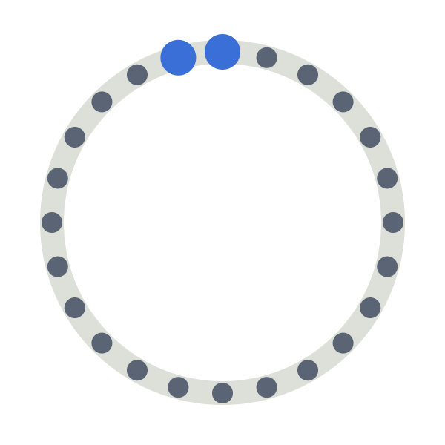
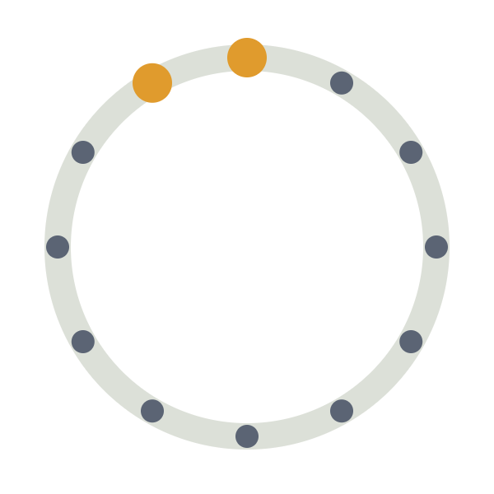


Le temps est un cercle, pas une droite
FEATURE ENGINEERING · ENCODAGE DU TEMPS
24 h
365 j
Pourquoi pas l'heure brute ?
Avec h = 0…23, minuit et 23 h paraissent le plus éloignés possible. Le cercle supprime ce saut artificiel.
sin, cos (2π·(h + min/60)/24)
sin, cos (2π·doy/365)
23 h 50 et 0 h 10 sont à 20 minutes d'écart : ils doivent être voisins. Les minutes sont gardées pour les épisodes minute et 10 secondes.
Le 28 décembre et le 1er janvier ont les mêmes conditions hivernales : la saison boucle aussi.
Normalisation
Variables de surface : z-score avec les seules statistiques d'entraînement, puis 0 là où un capteur est masqué.
PC-FNO3D · Première restitution · ANEO
24

Slide 25
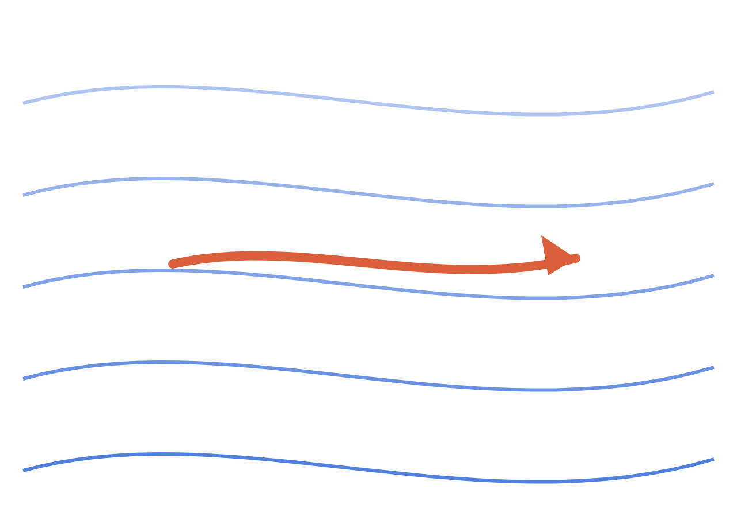
Le signal d'altitude caché dans les équilibres de surface
FEATURE ENGINEERING · VARIABLES DÉRIVÉES DE LA PHYSIQUE
L
Vent géostrophique
u_g = −(1/ρf)·∂p/∂y v_g = (1/ρf)·∂p/∂x
Plan ajusté sur la pression ramenée au niveau de la mer des capteurs visibles · f = 8,57·10⁻⁵ s⁻¹ (≈ 36° N)
vent géostrophique
Vent thermique
∂(u_g, v_g)/∂z = g/(fT)·(−∂T/∂y, ∂T/∂x)
Comment le vent tourne et se renforce avec l'altitude
H
PC-FNO3D · Première restitution · ANEO
25
Notes:
Au-dessus de la couche limite, le vent tend vers le vent géostrophique, parallèle aux isobares. Le champ de pression de surface porte donc une information sur le vent en altitude.

Slide 26
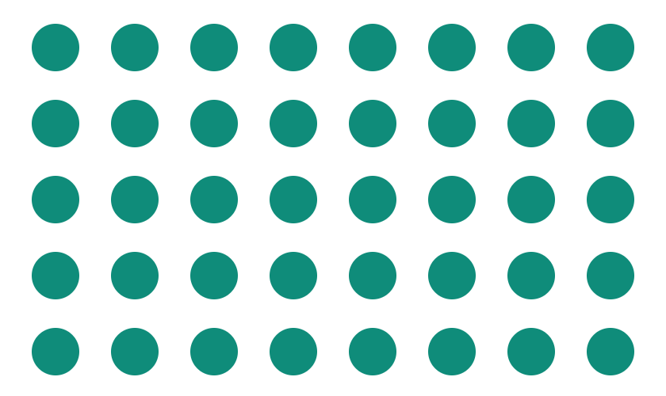

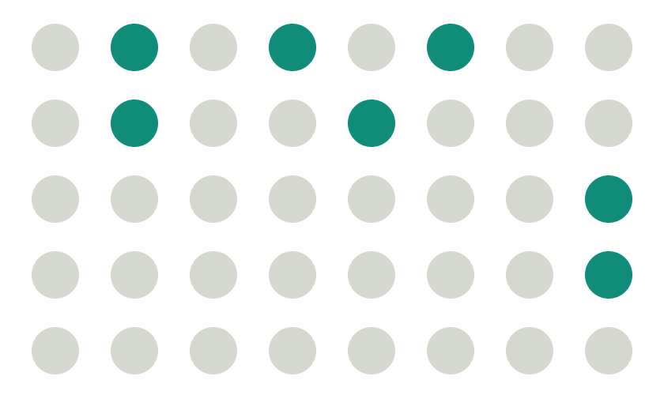
Masquer des capteurs volontairement
PRÉPARATION DES DONNÉES · ROBUSTESSE PAR CONSTRUCTION
100 %
50 %
20 %
borne haute de l'entraînement
fixe en validation et test
borne basse de l'entraînement
Pour chaque exemple d'entraînement, une part aléatoire de 20 à 100 % des capteurs reste visible. Le modèle apprend à combler les trous, pas à recopier les capteurs (BO4, DSO5).
PC-FNO3D · Première restitution · ANEO
26

Slide 27
Modélisation
05
CRISP-DM · PHASE 4
Un opérateur neuronal de Fourier en trois dimensions, entraîné avec la physique qu'il doit respecter.
27

Slide 28



Apprendre une application entre champs entiers
MODÉLISATION · OPÉRATEUR NEURONAL
Gθ
opérateur appris · mélange global par FFT en O(N log N)
Champs de surface + relief
Vent 3D u, v, w
25 canaux sur la grille
12 niveaux jusqu'à 1 km
Le ML classique apprend des valeurs en des points ; un opérateur neuronal apprend l'application entre fonctions, il capte donc les structures sur tout le domaine à la fois.
PC-FNO3D · Première restitution · ANEO
28

Slide 29


À l'intérieur de l'opérateur
MODÉLISATION · PC-FNO3D
Entrée
Lift
Couche de Fourier × 4
Projection
Sortie
25 × 12 × 250 × 500
1×1×1 conv · 25 → 48
48 → 128 → 3 · fp32
u, v, w · 12 niveaux
spectrale + skip + locale
ZOOM · UNE COUCHE DE FOURIER
FFT 3D
Garder les bas modes
× poids appris
FFT inverse
vers l'espace fréquentiel
6 × 32 × 32 (z, y, x)
complexes, par mode
retour sur la grille
+ skip 1×1 : mélange ponctuel
+ conv locale 3×3×3 : détails sous 1,6 km
+ GELU
453 M
4·8·8
91 ms
paramètres
padding de zéros
par instant
presque tous dans les poids de Fourier
limite le repliement de la FFT aux bords
inférence sur A100
PC-FNO3D · Première restitution · ANEO
29

Slide 30


Une loss, quatre forces
MODÉLISATION · LOSS CONTRAINTE PAR LA PHYSIQUE
L =
L_data
+ 0,15·
L_grad
+ φ(t)·[
L_mass
/ 5e-7 + 0,1·
L_bc
]
L_data
L_grad
L_mass
L_bc
MSE sur les nœuds valides · w pondéré jusqu'à ×25 par niveau
erreur relative des gradients horizontaux
résidu de continuité, même opérateur discret que les données
w = u·∂z/∂x + v·∂z/∂y au premier nœud
Montée de la physique φ(t)
Opérateur discret exact
Le poids physique croît linéairement sur 10 époques : le modèle apprend d'abord les données, puis les contraintes.
r = (ρw[k+1] − ρw[k])/Δz + ½(D[k] + D[k+1]) avec D = ∂(ρu)/∂x + ∂(ρv)/∂y
PC-FNO3D · Première restitution · ANEO
30

Slide 31








Stable, reproductible, reprenable
MODÉLISATION · ENTRAÎNEMENT
AdamW
OneCycle cosinus
140 époques
Précision mixte
lr 1e-3 · weight decay 1e-4
10 % de montée, décroissance douce
× 400 instants aléatoires
bf16, FFT et tête en fp32
EMA des poids
Validation
NVIDIA A100
Checkpoints
décroissance 0,999 pour la validation
instants synoptiques, 15 jours
≈ 120 s par époque
local à chaque époque, Drive / 5
PC-FNO3D · Première restitution · ANEO
31

Slide 32

Choisir le modèle selon les objectifs
MODÉLISATION · CHOIX DU MODÈLE
Modèle final : fin d'entraînement
Fine-tuning testé, non retenu
140 époques, poids EMA (0,999), vérifié sur les instants synoptiques de validation. C'est le modèle évalué sur le test.
Un fine-tuning orienté DSO a dégradé le score dès ses premières époques : il a été arrêté et le modèle entraîné conservé.
SCORE DSO POUR COMPARER LES MODÈLES · ≤ 1 = TOUS LES OBJECTIFS ATTEINTS
max( RMSE / 0,5 , masse / 1e-4 , max(rug − 1, 0) / 0,1 , (1 − R²min) / 0,05 )
PC-FNO3D · Première restitution · ANEO
32

Slide 33

Chaque composant répond à un problème mesuré
MODÉLISATION · CHOIX DE CONCEPTION
Plancher du résidu de masse
Tête de sortie en fp32
Champs trop lisses
Branche locale 3×3×3 + loss de gradient
arrondi bf16 de la sortie
Troncature à 32 modes de Fourier
Agrégation 2×2 de tous les capteurs
Choix du modèle instable
Validation synoptique + EMA
Entrée de surface bruitée
Capteurs à 50 m, grille à 100 m
Instants d'épisodes quasi identiques
Poids de masse modéré
Longs entraînements interrompus
Sauvegarde locale + copie Drive / 5 époques
Masse plus stricte = champs lissés
Lisser réduit la divergence
Checkpoints de plusieurs Go sur Drive
PC-FNO3D · Première restitution · ANEO
33

Slide 34
R² test de u : baselines à 25 m, PC-FNO3D à chaque niveau
MODÉLISATION · COMPARAISON DES MODÈLES
ConvResNet
0,969
CNN · 25 m
ViT
0,722
Transformer · 25 m
DeepONet
0,913
Opérateur · 25 m
PC-FNO2D
0,988
Fourier 2D · 25 m
PC-FNO3D
0,991
pire niveau, 100–1000 m
0,70
0,80
0,90
1,00
Le GNN (GATv2) a divergé. Baselines évaluées à 25 m sur le premier dataset de 30 jours ; PC-FNO3D sur 12 niveaux face à une vérité indépendante. La tâche 3D est plus difficile, pourtant son pire niveau bat le meilleur modèle 2D.
PC-FNO3D · Première restitution · ANEO
34

Slide 35



CNN vs PC-FNO2D vs PC-FNO3D
MODÉLISATION · POURQUOI PC-FNO3D
ConvResNet
PC-FNO2D
PC-FNO3D
baseline CNN
premier opérateur
modèle final
Champ récepteur local (≈ 20 km)
Vue globale par FFT 2D
FFT 3D + branche locale, 12 niveaux
Pas de physique dans la loss
Divergence 2D seulement
Continuité 3D complète + condition au sol
Surface seulement (25 m)
Pas de vérité en altitude : profil invérifiable
R² u 0,969 à 25 m
Évalué face à une vérité indépendante jusqu'à 1 km
R² u 0,988 à 25 m
R² u ≥ 0,991 à chaque niveau · 91 ms
PC-FNO3D · Première restitution · ANEO
35

Slide 36
Évaluation
06
CRISP-DM · PHASE 5
Évalués sur 15 jours inédits, niveau par niveau, face aux objectifs métier et data science.
36

Slide 37
Sous 0,5 m/s jusqu'à 500 m, au-dessus seulement près de 1 km
RÉSULTATS · TEST PAR NIVEAU
1000 m
0,67 · 0,51
RMSE u (m/s)
800 m
0,63 · 0,47
RMSE v (m/s)
650 m
0,56 · 0,41
cible DSO1 0,5
500 m
0,48 · 0,39
0,542 · 0,437
400 m
0,47 · 0,40
RMSE global u · v
300 m
0,46 · 0,42
tous les nœuds 3D, 100–1000 m
200 m
0,46 · 0,44
≥ 0,991
150 m
0,48 · 0,46
100 m
0,46 · 0,44
R² de u et v
à chaque niveau
120 instants synoptiques de test, 50 % des capteurs. u dépasse 0,5 m/s seulement à 650–1000 m, où le vent est le plus fort ; le critère relatif (R² ≥ 0,95) est atteint partout.
PC-FNO3D · Première restitution · ANEO
37

Slide 38

Cinq critères atteints, un partiellement
RÉSULTATS · ÉTAT DES DSO (TEST)
DSO1
DSO1
DSO2
R² u, v, w par niveau
RMSE global ≤ 0,5
Résidu de masse ≤ 1e-4
0,966–0,998
u 0,542 · v 0,437
2,58e-5
Atteint
v atteint · u en partie
Atteint · marge ×4
DSO3
DSO4
DSO5
Rugosité ≤ 1,1
Inférence < 1 s
25 % capteurs ≤ 0,7
0,951
91 ms
0,646 m/s
Atteint
Atteint
Atteint
R² par niveau : u, v 0,991–0,998 · w ≥ 0,966. Indicateurs : erreur de direction 3,6° (vents ≥ 1 m/s) · épisodes rapides inclus, résidu de masse 3,0e-5.
PC-FNO3D · Première restitution · ANEO
38

Slide 39
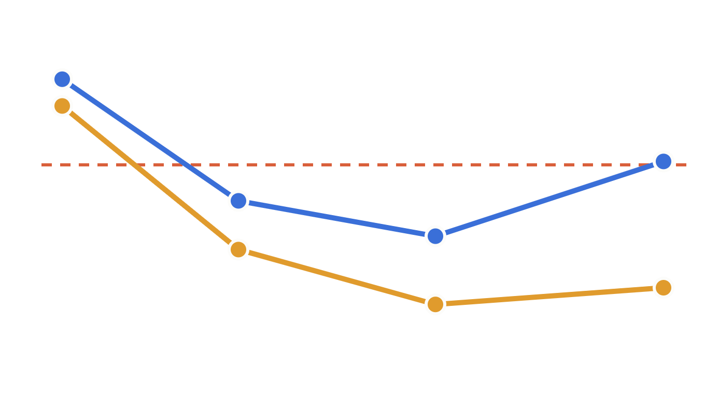
Stable avec peu de capteurs, plus difficile sur les événements rapides
RÉSULTATS · ROBUSTESSE & TESTS DE STRESS
RMSE du pire niveau selon les capteurs visibles
R² de u sur les épisodes rapides, par niveau (m)
0,92
0,96
0,97
0,98
0,86
0,84
0,85
0,86
0,90
DSO5 · 0,7 m/s
10 %
25 %
50 %
100 %
100
150
200
300
400
500
650
800
1k
u
v
Fronts, rafales et brises : un seul instantané, aucune information sur l'évolution du vent.
PC-FNO3D · Première restitution · ANEO
39

Slide 40
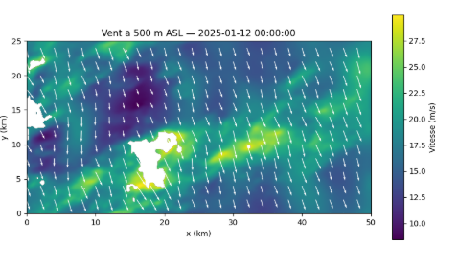
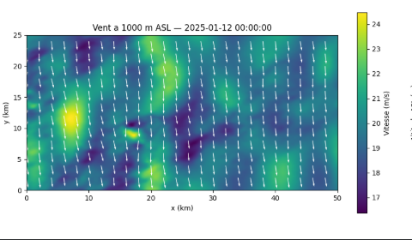
12 janvier 2025, 00:00 UTC : le vent à deux altitudes
RÉSULTATS · UN INSTANT RECONSTRUIT
500 m
Bandes sud-ouest–nord-est de 20–28 m/s et poches calmes près du relief ; les zones blanches sont des sommets au-dessus du niveau.
1000 m
Flux de nord plus fort et plus uniforme (17–24 m/s) : le vent se découple du relief et tend vers le vent géostrophique.
PC-FNO3D · Première restitution · ANEO
40
Notes:
Reconstruction à partir des seuls capteurs de surface, 109 ms. Les échelles de couleur diffèrent : 8–28 m/s à 500 m, 17–24 m/s à 1000 m.

Slide 41
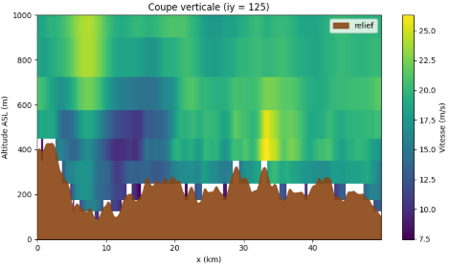


Coupe verticale à travers le domaine
RÉSULTATS · UN INSTANT RECONSTRUIT
Le relief d'abord
Aucun nœud sous le relief : la reconstruction suit la topographie réelle.
La vitesse croît avec l'altitude
Air lent dans les vallées (≈ 8 m/s), plus rapide en altitude : le profil de couche limite.
Jet nocturne
≈ 25 m/s entre 400 et 1000 m au-dessus de x ≈ 33 km, comme attendu une nuit d'hiver.
PC-FNO3D · Première restitution · ANEO
41
Notes:
Coupe le long de la ligne centrale de la grille. Les 12 niveaux donnent l'aspect en marches ; l'appli interpole verticalement pour une image lisse.

Slide 42
Ce que ces résultats montrent, et ne montrent pas
PREMIERS RÉSULTATS · LECTURE HONNÊTE
Une vérité synthétique
Densité en altitude
Les scores mesurent à quel point le modèle a appris la physique du générateur. La validation sur des profils LiDAR ou radiosondes est la prochaine étape.
Le résidu de masse utilise le vrai ρ en altitude. En déploiement, il doit être estimé depuis la surface (hydrostatique + gaz parfait).
Un instantané à la fois
Taille du domaine
Pas de contexte temporel : les épisodes rapides restent les cas les plus durs sous 400 m.
50 × 25 km à 100 m. Le passage à la vraie grille ANEO (≈ 1,25 M nœuds) est un travail futur.
PC-FNO3D · Première restitution · ANEO
42

Slide 43
Plan de déploiement
07
CRISP-DM · PHASE 6
Faire de l'opérateur entraîné un outil : reconstruire n'importe quel instant et l'explorer en 3D.
43

Slide 44








D'un CSV de surface à un champ 3D interactif
DÉPLOIEMENT · ARCHITECTURE
Moteur de reconstruction · aneo3d
Contrôle qualité · capteurs disponibles, bornes physiques
Prétraitement · agrégation, normalisation, vent géostrophique
CSV de surface ANEO
Inférence PC-FNO3D · ≈ 91 ms par instant sur GPU
Appli 3D
Contrôles physiques · résidu de masse, condition au sol
Streamlit + Plotly
un instant
Exports · NetCDF · NPZ · CSV des nœuds virtuels
checkpoint du modèle (.pt)
norm_stats.json
meta.json
aneo_grid_points.csv
PC-FNO3D · Première restitution · ANEO
44
Notes:
État : implémenté dans le package aneo3d et l'appli Streamlit. Le contrôle qualité rejette les capteurs hors bornes physiques ; l'appli affiche le résidu de masse, la condition au sol et le temps de bout en bout pour chaque reconstruction.

Slide 45
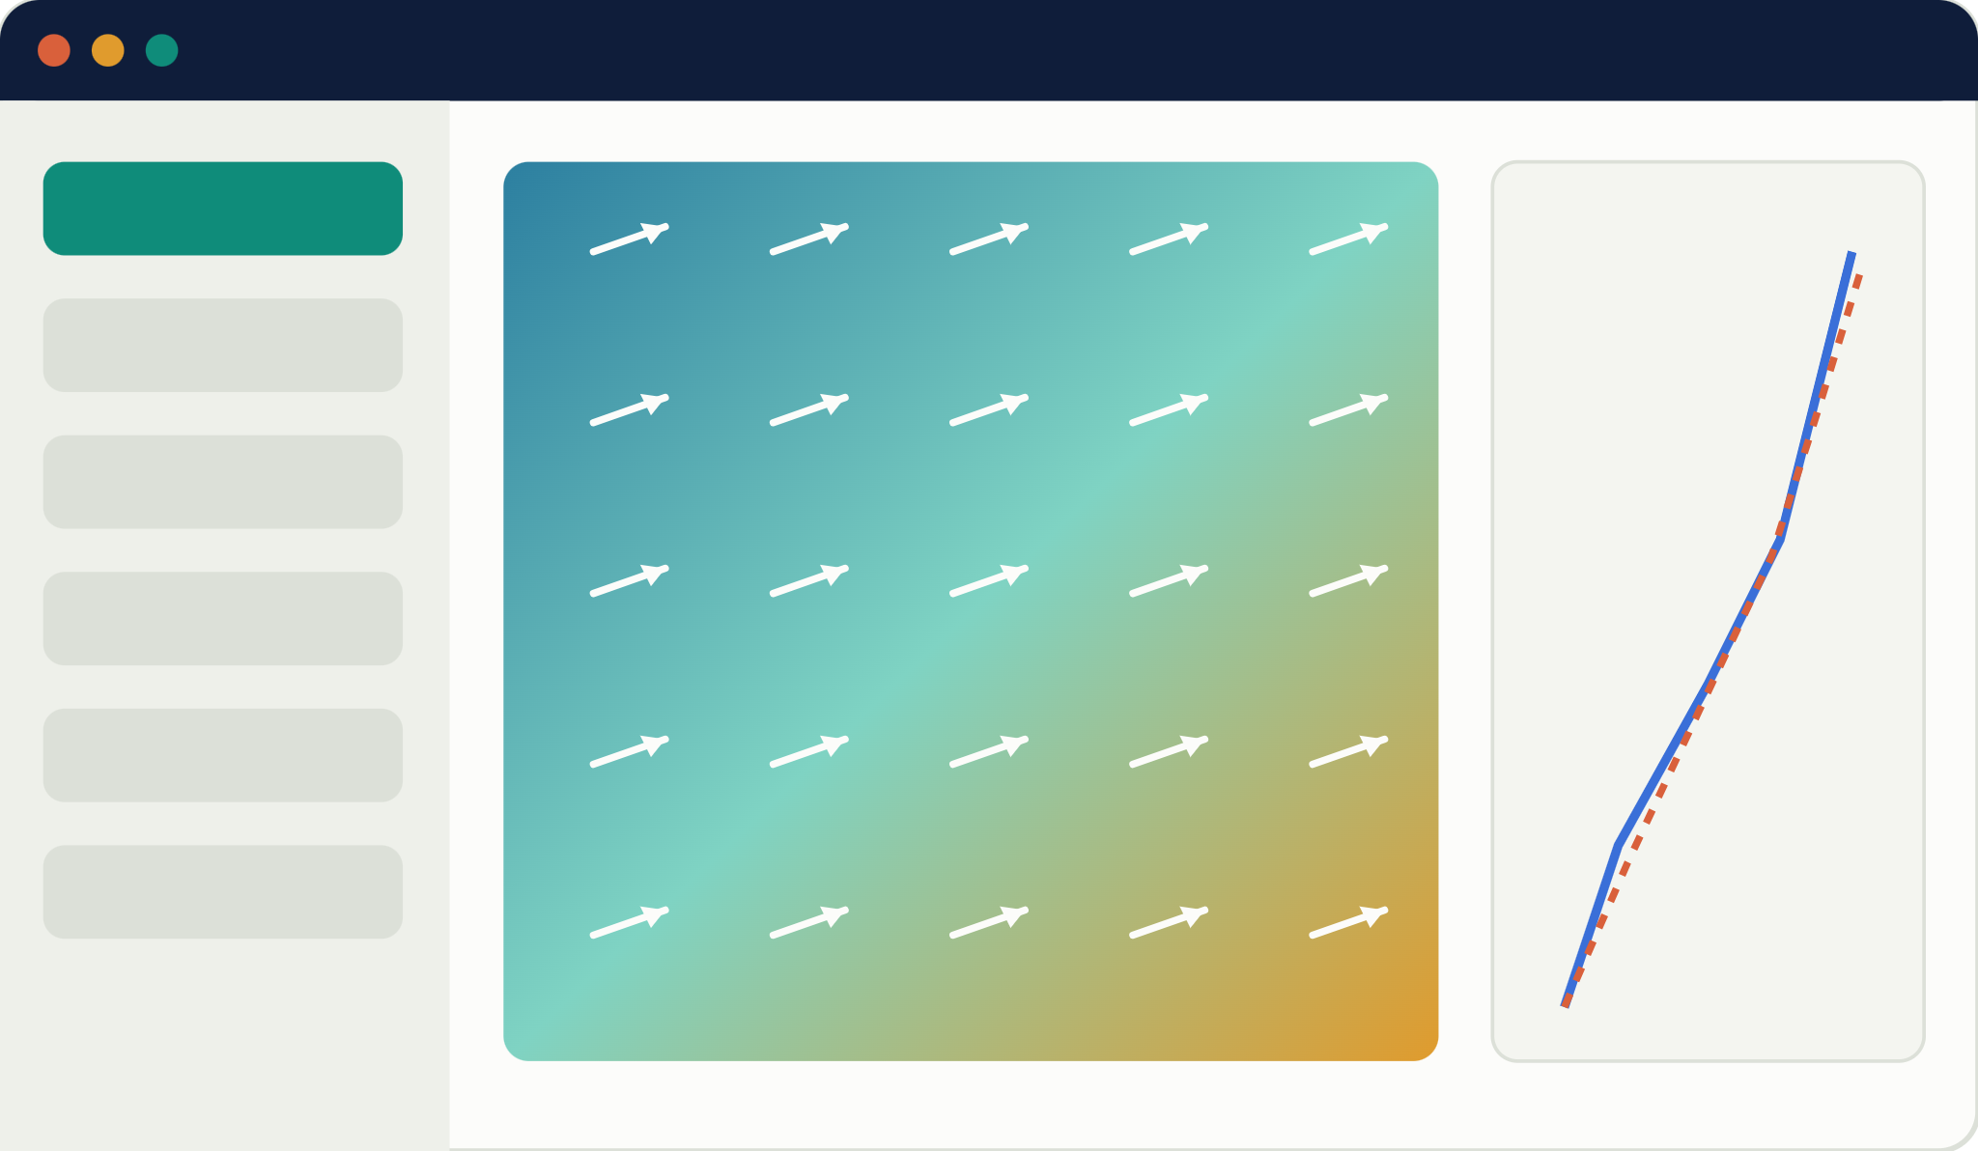
Six pages, une par question de l'utilisateur
DÉPLOIEMENT · L'APPLICATION
Carte
1
Carte horizontale
Coupe
2
Coupe verticale
Profil
3
Profil vertical
Vue 3D
4
Vue 3D
Direct
5
Direct · pannes de capteurs
6
Validation & DSO
Validation
vent à 120 m · flèches = direction
profil vs vérité
PC-FNO3D · Première restitution · ANEO
45

Slide 46

Deux façons de l'exécuter, chaque BO visible
DÉPLOIEMENT · HÉBERGEMENT & VALEUR
Démo en direct
Lien permanent
Streamlit sur un GPU Colab via un tunnel cloudflared : reconstruction en temps réel, ≈ 91 ms par instant.
Hugging Face Spaces (CPU) avec les instants de test précalculés : toujours accessible au jury et à l'encadrant.
BO1
BO2
BO3
BO4
cartes, coupes, profils, vue 3D, export des nœuds
résidu de masse affiché pour chaque reconstruction
champs lisses, sans artefacts
temps de bout en bout affiché
PC-FNO3D · Première restitution · ANEO
46

Slide 47








Une pile Python open source, de bout en bout
DÉPLOIEMENT · OUTILS
PyTorch
NumPy · pandas · SciPy
xarray + netCDF4
Streamlit
Chargement du modèle, inférence GPU en bf16
Contrôle qualité, agrégation, variables, métriques
Export NetCDF pour SIG et ParaView
Appli web : pages, contrôles, téléchargements
Plotly
Google Colab + Drive
cloudflared
Hugging Face Spaces
Cartes, coupes, profils, coupes 3D et cônes
GPU d'exécution, stockage du modèle et du cache
Lien HTTPS public vers l'appli en cours
Hébergement permanent, fichiers dans Git LFS
Aussi : GitHub pour le code · Docker pour une image reproductible · Playwright pour tester l'appli automatiquement.
PC-FNO3D · Première restitution · ANEO
47
Notes:
L'inférence et le prétraitement tournent en Python avec PyTorch et NumPy ; l'appli Streamlit dessine tout avec Plotly. Sur Colab, l'appli est accessible via un tunnel cloudflared ; pour un lien toujours actif, Hugging Face Spaces sert les instants de test précalculés.

Slide 48
Prochaines étapes
08
APRÈS CETTE RESTITUTION
Ce qui est fait, ce qui est en cours, et ce qui vient avant la soutenance finale.
48

Slide 49


Fait, en cours, à venir
AVANCEMENT
Fait
En cours
À venir
BO et DSO mesurables
Analyse de l'erreur à 650–1000 m
Hébergement permanent sur Hugging Face
Dataset 3D v2 analysé
Densité en altitude estimée depuis la surface
Pipeline de tenseurs + 25 canaux
Rapport et soutenance finale
PC-FNO3D entraîné (140 époques)
Moteur aneo3d + appli 3D Streamlit sur Colab
Évaluation de test face aux DSO
PC-FNO3D · Première restitution · ANEO
49

Slide 50
Ce que montre cette première restitution
À RETENIR
12
≥ 0,99
91 ms
2,6e-5
niveaux reconstruits
R² de u et v
par instant
résidu de masse
de 25 m jusqu'à 1 km
chaque niveau, jours inédits
quasi temps réel sur un GPU
4× sous le seuil DSO2
Un opérateur de Fourier contraint par la physique reconstruit le vent en altitude à partir des seuls capteurs de surface : cinq critères DSO sur six atteints, erreur de u juste au-dessus de la cible seulement près de 1 km. Ensuite : l'appli déployée et la validation sur des profils réels.
PC-FNO3D · Première restitution · ANEO
50

Slide 51
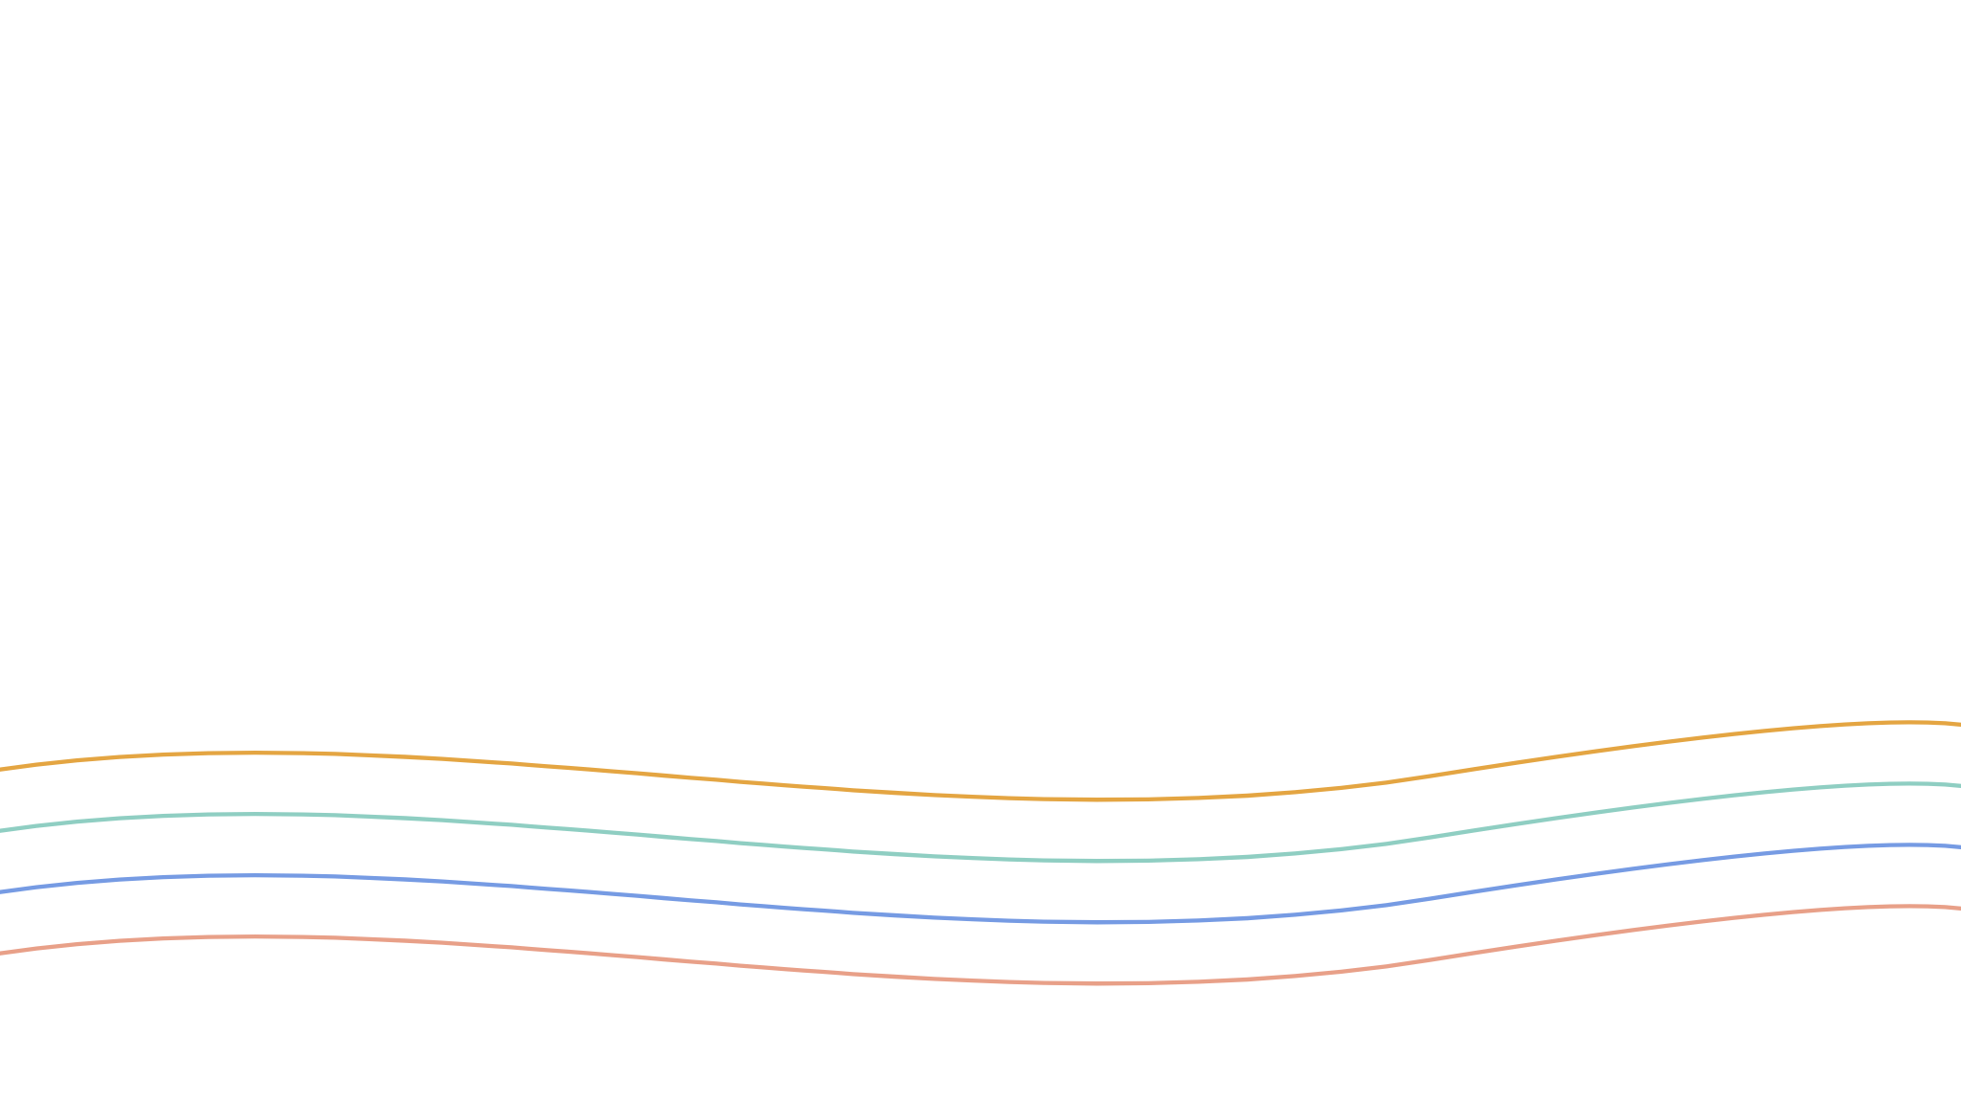
Merci
Questions & discussion
Ines Rouatbi · ISI / ESPRIT · Tukhnanutha · 2026

